Slide 1
ΠΕΡΙΦΕΡΙΚΑ ΝΕΥΡΑ
2

Slide 2
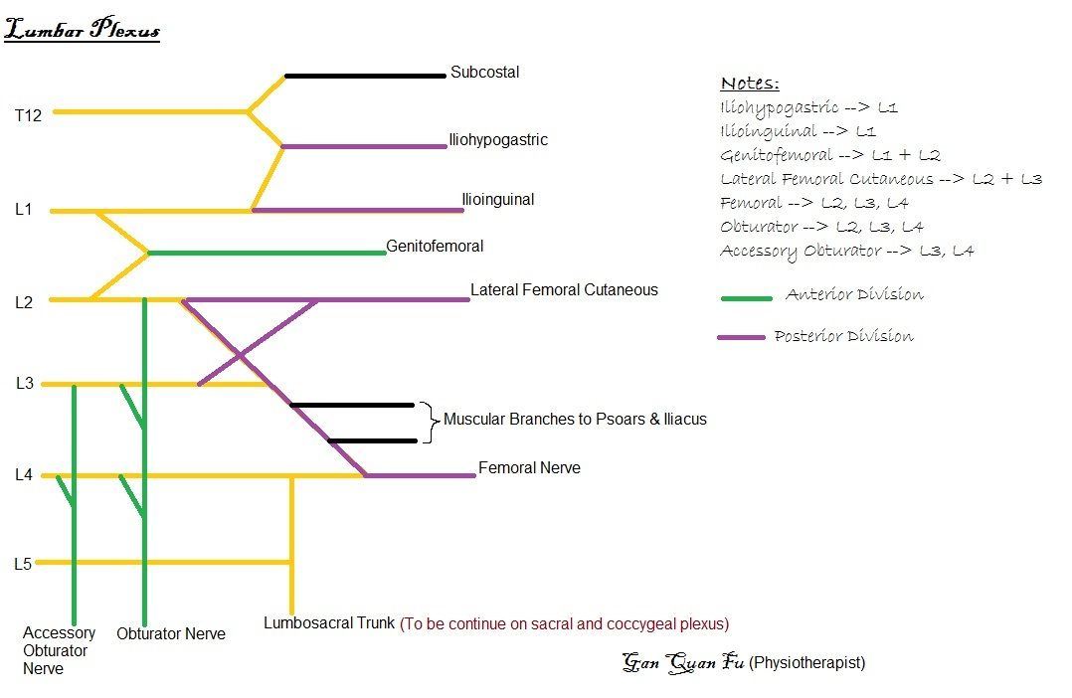

Slide 3
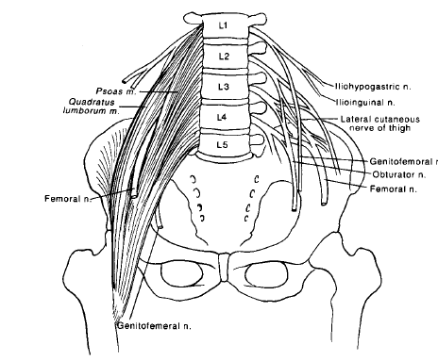
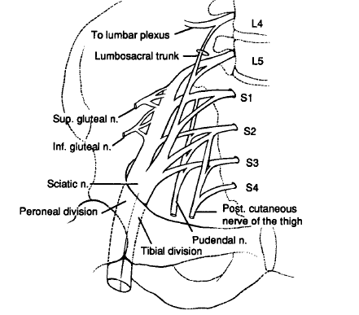

Slide 4
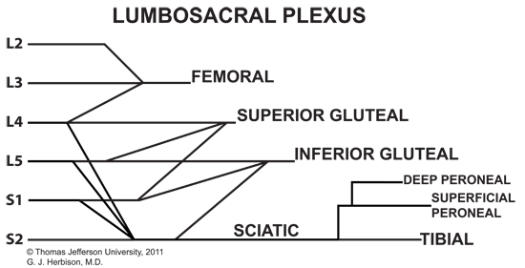

Slide 5
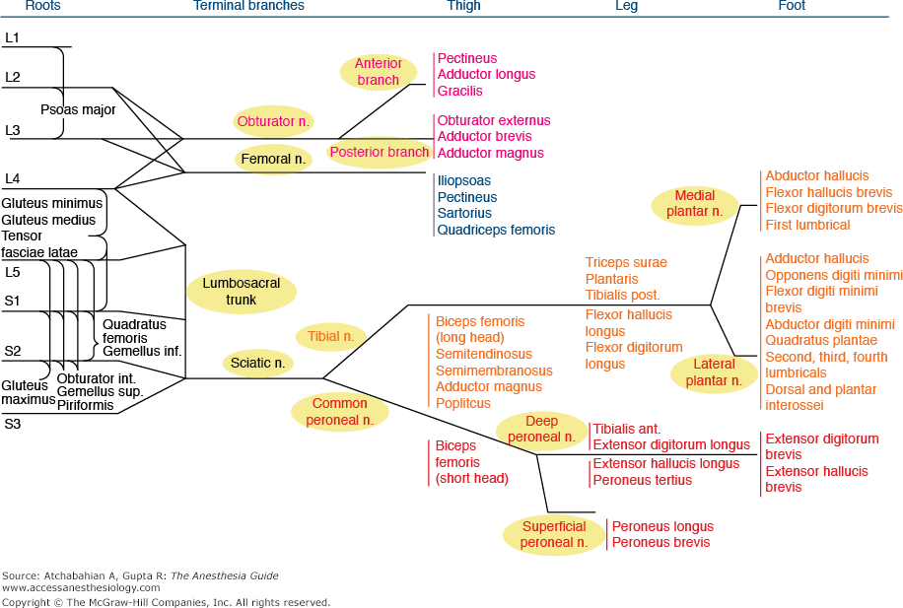

Slide 6
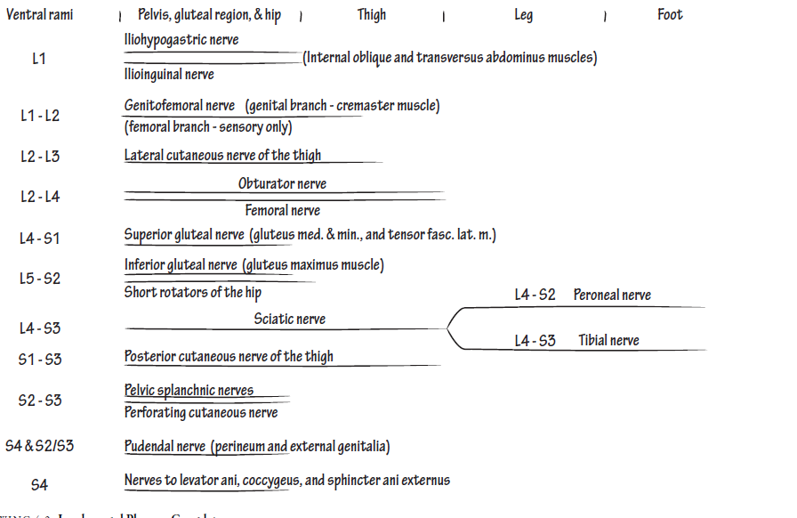

Slide 7
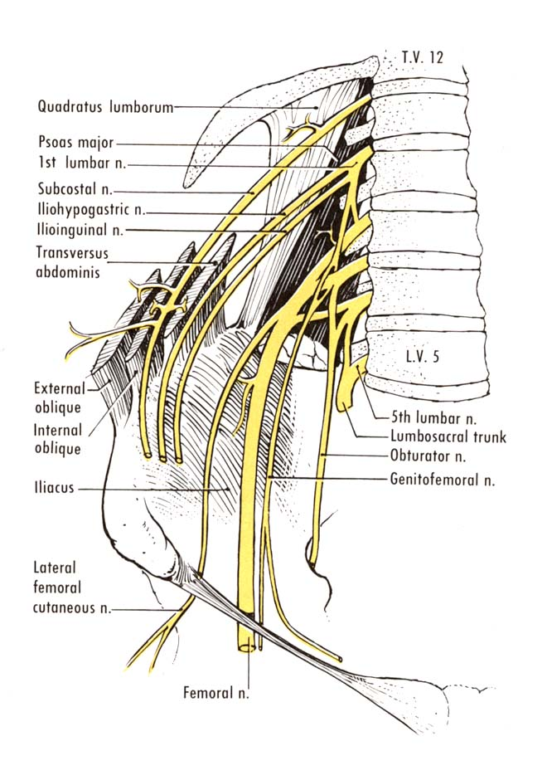

Slide 8
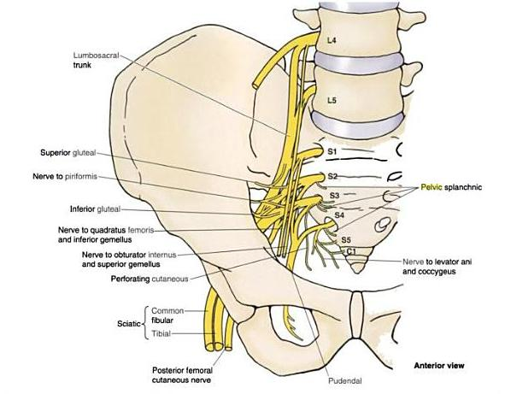

Slide 9
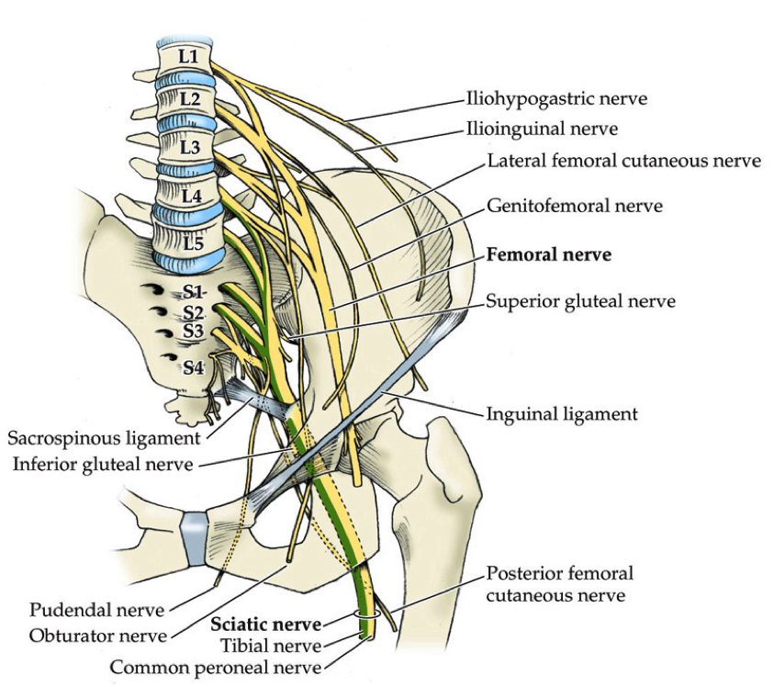

Slide 10
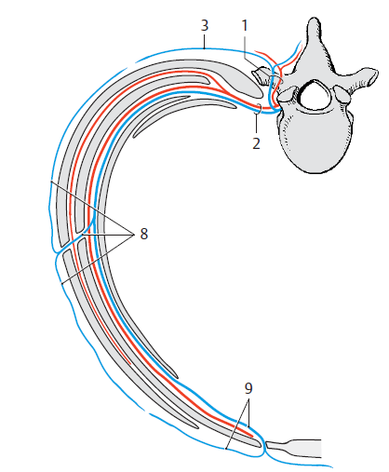
Οπίσθιος κλάδος
(αυτόχθονες μυς ράχης)
3. Αισθητικοί κλάδοι ράχης
2. Πρόσθιος κλάδος
8.Έξω δερματικοί κλάδοι
9. Πρ. δερματικοί κλάδοι

Slide 11
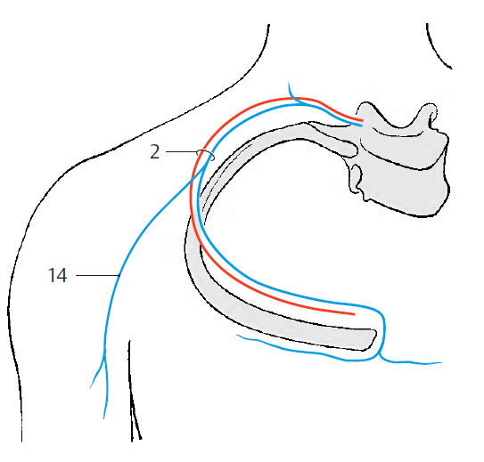
2. Πρόσθιος κλάδος
14. Πλευροβραχιόνιο (1^{ο})
(αναστόμωση με έσω δερματικό βραχίονα)
12^{ο} Υποπλεύριο νεύρο

Slide 12
ΜΥΣ | ΕΚΦΥΣΗ | ΚΑΤΑΦΥΣΗ | ΝΕΥΡΩΣΗ | ΛΕΙΤΟΥΡΓΙΑ
Οπ. άνω Οδοντωτός | Αυχ. Συνδ. Ακανθ. Αποφ. Α7-Θ3 | Άνω χείλος 2^{ης}-4^{ης} πλευράς | 2^{ο}-5^{ο} μεσοπλεύριο ν. | Ιδιοδεκτικότητα (ανύψωση άνω 4 πλευρών)
Οπ. κάτω Οδοντωτός | Ακανθ. Αποφ. Θ11-Ο2 | Κάτω χείλος 8^{ης}-12^{ης} πλευράς | Πρ. κλάδος Θ9-Θ12 νωτιαίων ν. | Ιδιοδεκτικότητα (κατάσπαση πλευρών)
Ανελκτήρες πλευρών | Εγκ. Αποφ. Θ7-Θ11 | Υποκείμενες πλευρές μεταξύ φύματος και γωνίας | Οπ. Κλάδοι Α8-Θ11 νωτιαίων ν. | Ανύψωση πλευρών
Έξω μεσοπολεύριοι | Κάτω χείλος πλευρών | Άνω χείλος πλευρών | Μεσοπλεύρια νεύρα | Ανύψωση πλευρών (βίαιη εισπνοή)
Έσω μεσοπολεύριοι |  |  |  | Μεσόσοτεη μοίρα: κατάσπαση Μεσοχόνδρια μοίρα: ανύψωση Βίαιη εκπνοή
Εσώτατοι μεσοπλεύριοι

Slide 13
ΜΥΣ | ΕΚΦΥΣΗ | ΚΑΤΑΦΥΣΗ | ΝΕΥΡΩΣΗ | ΛΕΙΤΟΥΡΓΙΑ
Υποπλεύριος | Έσω επιφάνεια κατώτερων πλευρών | Άνω χείλος υποκείμενης 2^{ης} και 3^{ης} πλευρας | Μεσοπλεύρια νεύρα | Όπως έσω μεσοπλεύριοι
Εγκάρσιος θωρακικός | Οπ. Επιφάνεια κάτω μοίρας στέρνου | Έσω επιφάνεια πλευρικών χόνδρων |  | Ιδιοδεκτικότητα Κατάσπαση πλευρών

Slide 14
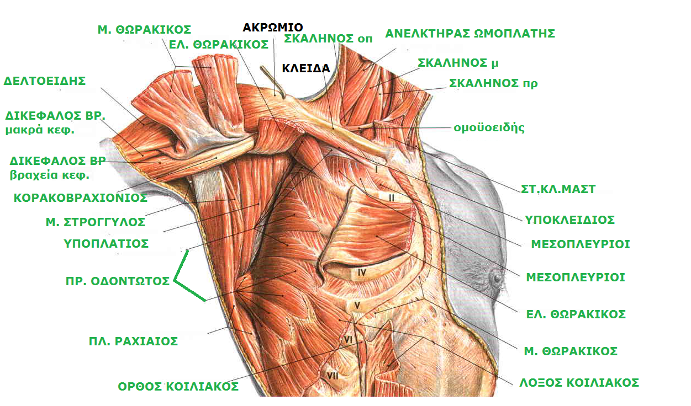
Sobotta, Atlas of human anatomy
Volume1, Head Neck, Upper Limb
14th edition 2006, Elsevier, Munich

Slide 15
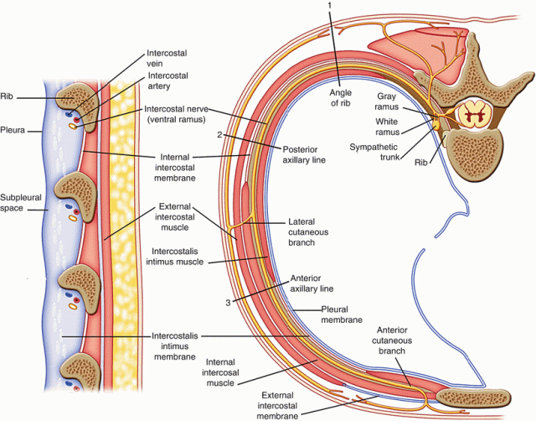

Slide 16
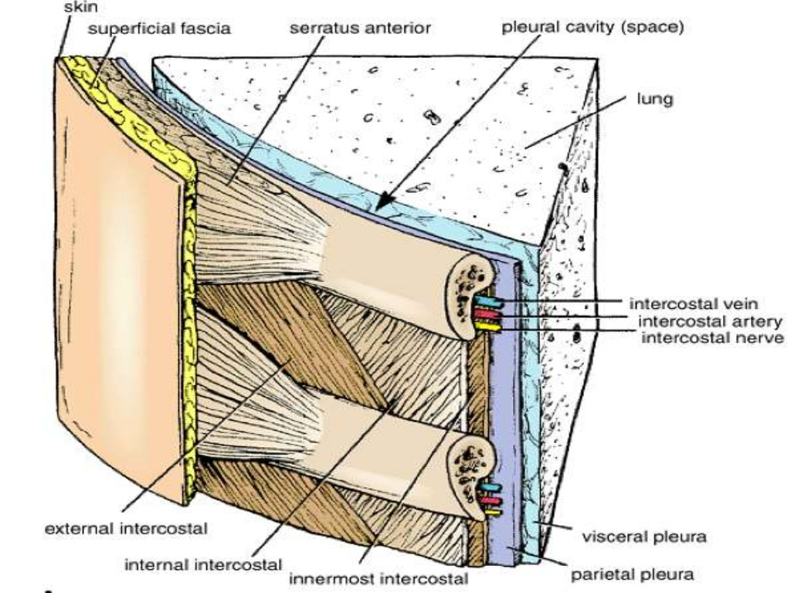

Slide 17
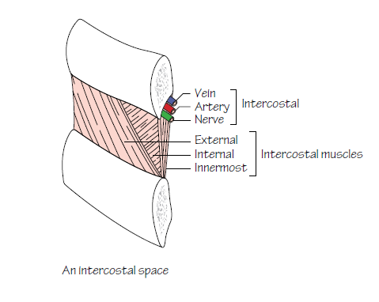

Slide 18
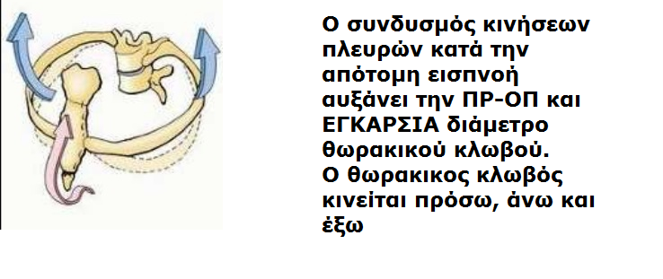

Slide 19
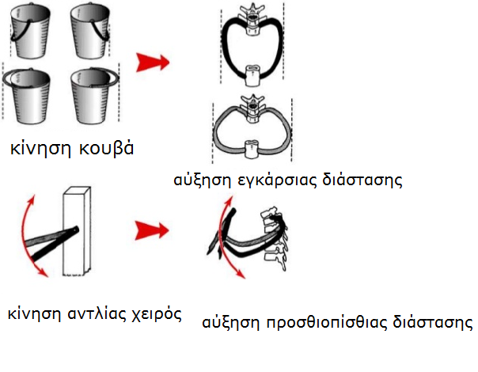

Slide 20
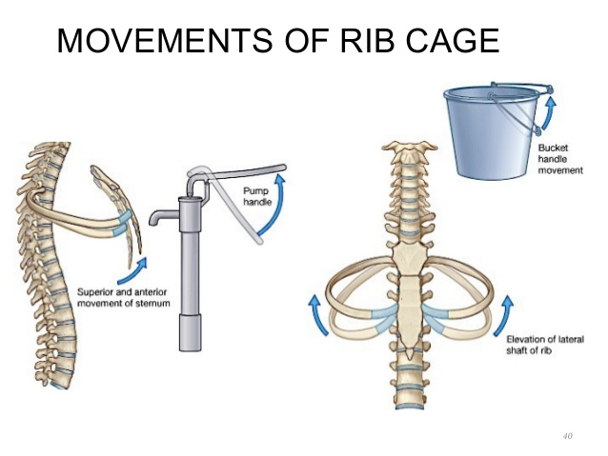

Slide 21
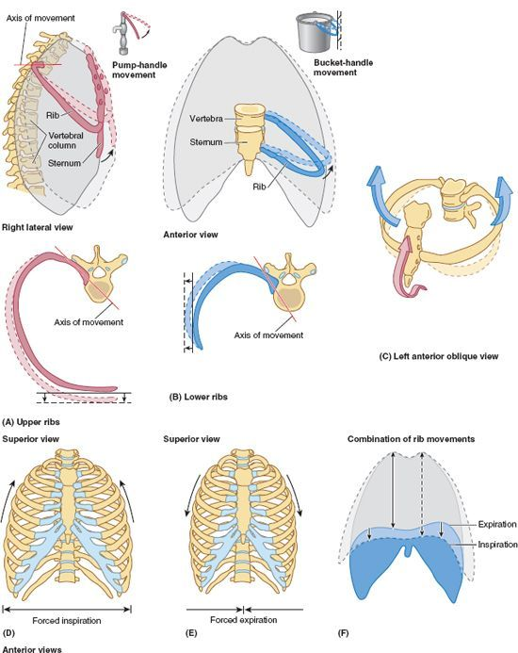

Slide 22
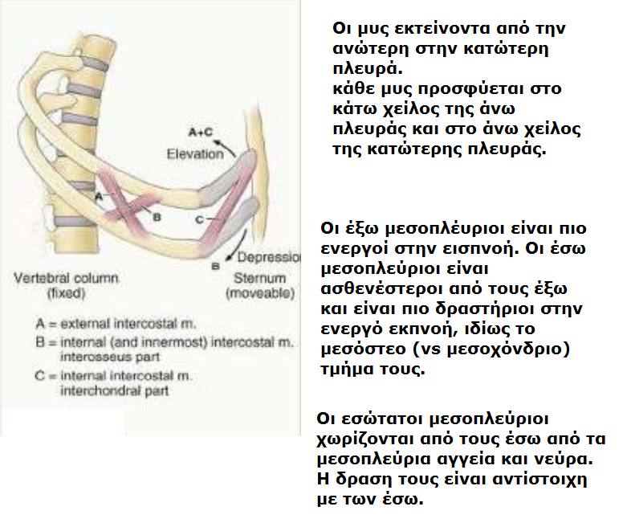

Slide 25
ΕΙΣΠΝΕΥΣΤΙΚΟΙ
ΕΚΠΝΕΥΣΤΙΚΟΙ
ΔΙΑΦΡΑΓΜΑ 75%
ΕΞΩ ΜΕΣΟΠΛΕΥΡΙΟΙ 25%
ΣΤ.ΚΛ. ΜΑΣΤ. (ανυψώνει στέρνο)
ΣΚΑΛΗΝΟΣ (ανύψωση πλευράς 1-2)
ΕΣΩ ΜΕΣΟΠΟΛΕΥΡΙΟΙ (ανύψωση πλευρών)
ΕΛΑΣΣΩΝ ΘΩΡΑΚΙΚΟΣ (ανύψωση πλευρών 3-5)
ΕΣΩ ΜΕΣΟΠΛΕΥΡΙΟΙ –μεσόστεη μοίρα (πιέζει πλευρές 1-11)
ΔΙΑΦΡΑΓΜΑ (ανέρχεται παθητικά)
ΟΡΘΟΣ ΚΟΙΛΙΑΚΟΣ (πιέζει μικρές πλευρές, ωθεί διάφραγμα προς τα άνω συμπιέζοντας κοιλιακά όργανα)
ΕΞΩ ΛΟΞΟΣ ( όπως ορθός κοιλιακός)

Slide 26
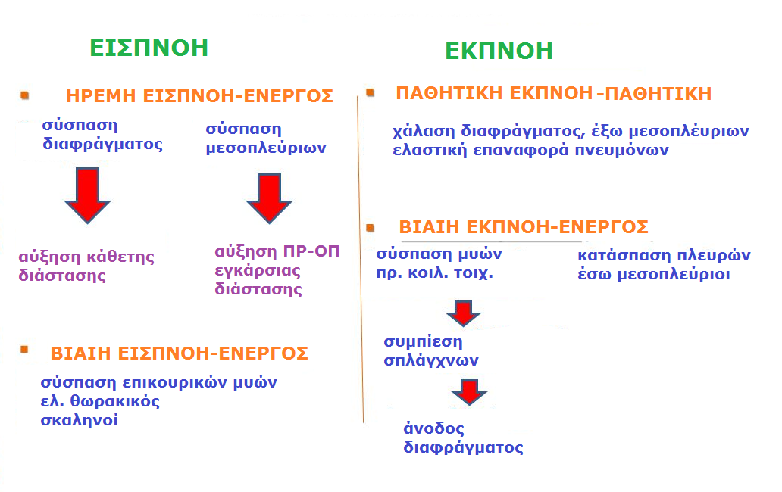

Slide 27
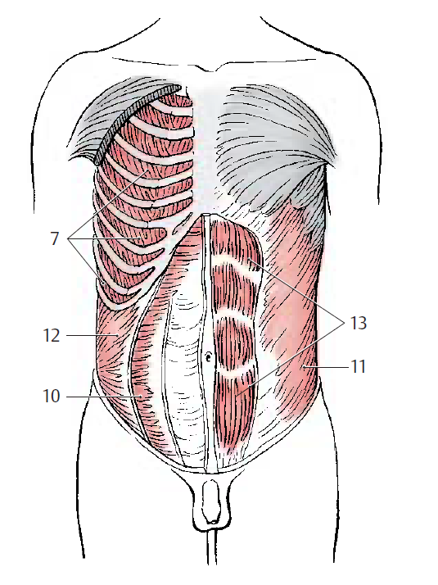
7. Μεσοπλεύριοι μ
10. Εγκάρσιος κοιλιακός μ
11. Έξω λοξός κοιλιακός
12. Έσω λοξός κοιλιακός
13. Ορθός κοιλιακός

Slide 28
ΜΥΣ
ΜΥΣ | ΕΚΦΥΣΗ | ΚΑΤΑΦΥΣΗ | ΝΕΥΡΩΣΗ | ΛΕΙΤΟΥΡΓΙΑ
ΕΠΙΠΕΔΟΙ
Έξω λοξός | Έξω επιφάνεια 5-12 πλευράς | Λευκή γραμμή, πρ. ήμισυ λαγόνιας ακρολοφίας | Θωρακοκοιλιακά νεύρα Θ7-Θ11, και υποπλεύριο ν.
Έσω λοξός | Θωρακοσφϋική περιτονία,2/3 πρ. λαγόνιας ακρολοφίας, συνδ. ιστός κάτω από βουβωνικό σύνδεσμο | Κάτω χείλος 10-12 πλευράς, λευκή γραμμή, λαγονοκτενικό όγκωμα | Θωρακοκοιλιακά νεύρα Θ6-Θ12, και πρώτα οσφυϊκά ν. | Συμπιέζει και υποστηρίζει τα σπλάγχνα, κάμπτει και στρέφει τον κορμό
Εγκάρσιος κοιλιακός | Έσω επιφάνεια χόνδρων 7-12 πλευράς, Θωρακοσφϋική περιτονία, λαγόνιας ακρολοφίας, συνδ. ιστός κάτω από βουβωνικό σύνδεσμο | Λευκή γραμμή, ηβική ακρολοφία, λαγονοκτενικό όγκωμα |  | Συμπιέζει και υποστηρίζει τα σπλάγχνα
ΚΑΘΕΤΟΙ
Ορθός κοιλιακός | Ηβικά σύμφυση, ηβική ακρολοφία, | Ξιφοειδή απόφυση, επιφάνεια χόνδρων 5-12 πλευράς, | Θωρακοκοιλιακά νεύρα Θ6-Θ12 | Κάμψη κορμού, Συμπιέζει τα σπλάγχνα, σταθεροποιεί και ελέγχει κλίση πυέλου
Πυραμοειδής (80% πληθυσμού) | Ηβικά σύμφυση, ηβικός σύνδεσμός | Λευκή γραμμή |  | Τείνει λευκή γραμμή.

Slide 29
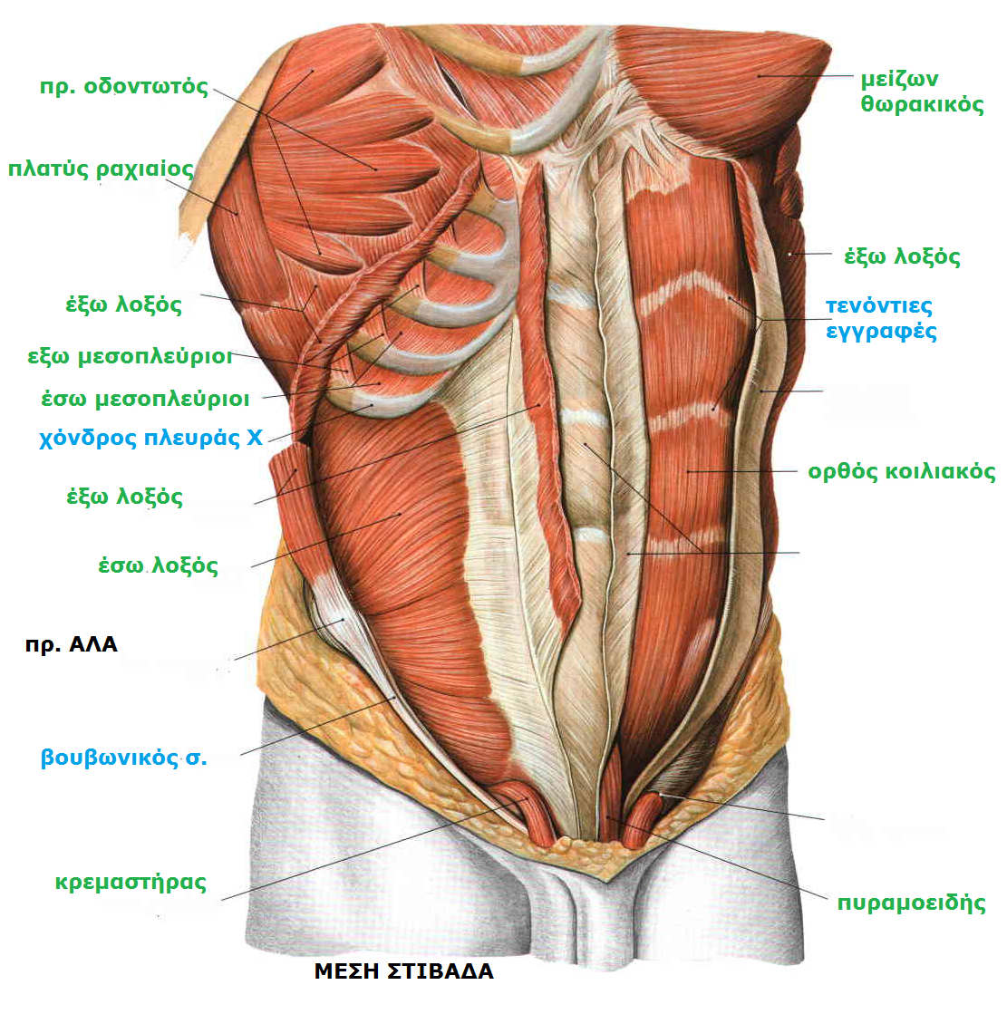

Slide 30
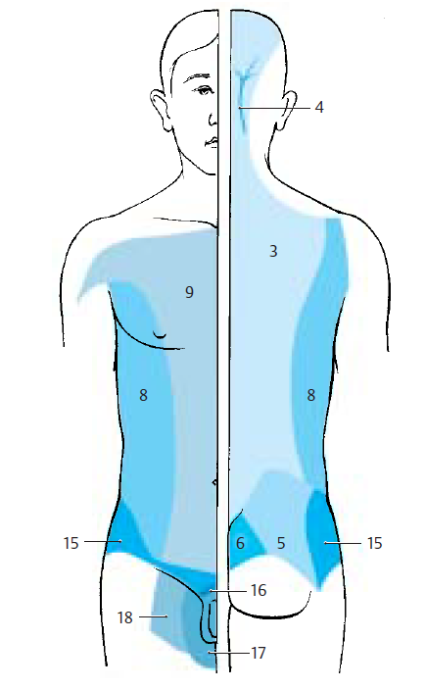
3. οπ. Κλάδοι
4. Μείζον ινιακό ν.
5. Άνω cluneal
6. Μέσο cluneal
8. πλ. Δερματικοί κλάδοι
9. Πρ.δερματικοί κλάδοι
15. λαγονοϋπογάστριο ν
16. Λαγονοguinal
17, 18. Genitofemoral

Slide 31
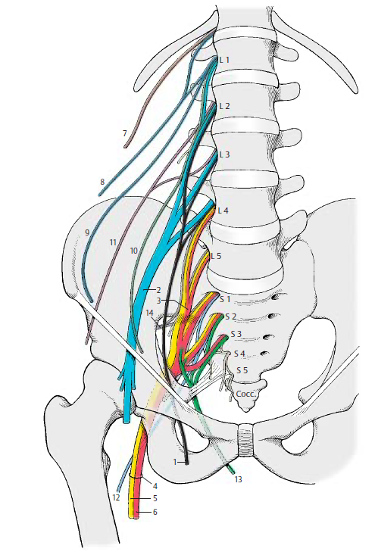
ΟΣΦΥΟΪΕΡΟ ΠΛΕΓΜΑ
ΟΣΦΥΟΪΕΡΟ ΠΛΕΓΜΑ: πρόσθιοι κλάδοι
Ο1-Ο4: οσφυϊκό πλέγμα (εντός ψοΐτη)
Θυροειδές νεύρο
Μηριαίο ν.
3. Ο4-Ο5:οσφυοϊερό στέλεχος. Ενώνεται με
Ι1-Ι3 εντός ελάσσονος πυέλου και σχηματίζει το
Ιερό πλέγμα
4. Ισχιακό νεύρο
5. κοινό περονιαίο ν.
6. κνημιαίο ν.

Slide 32
ΜΥΣ ΓΛΟΥΤΙΑΙΑΣ ΧΩΡΑΣ ΑΠΑΓΩΓΟΙ-ΣΤΡΟΦΕΙΣ
ΜΥΣ | ΕΚΦΥΣΗ | ΚΑΤΑΦΥΣΗ | ΝΕΥΡΩΣΗ | ΛΕΙΤΟΥΡΓΙΑ
Μείζων γλουτιαίος | Οπ. Επιφ. Γλουτιαίου, ιερού οστού και κόκκυγα, μείζονα ισχιοιερο συνδ. | Λαγονοκνημιαία ταινία στον έξω κόνδυλο-γλ. τράχυσμα | Κάτω γλουτιαίο ν. (Ο5, Ι1, Ι2) | Έκταση-έξω στροφή μηρού, επάνοδος στην όρθια θέση από την καθιστή
Μέσος γλουτιαίος | Έξω επιφ. λαγόνιου | Έξω επιφ. Μειζ. Τροχ. | Άνω γλουτιαίο ν. (Ο5, Ι1) | Απαγωγή-έσω στροφή. Διατήρηση πυέλου όταν ομόπλευρο άκρο φέρει βάρος, προώθηση προς την αντίθετη όταν αιωρείται το άκρο
Μικρός γλουτιαίος | Έξω επιφ. λαγόνιου | Πρ. επιφ. Μειζ. Τροχ
Τείνων πλατιά περιτονία | Πρ. ΑΛΑ-πρ. μοίρα λαγόνιας ακρολοφίας | Λαγονοκνημιαία ταινία στον έξω κόνδυλο-γλ. τράχυσμα

Slide 33
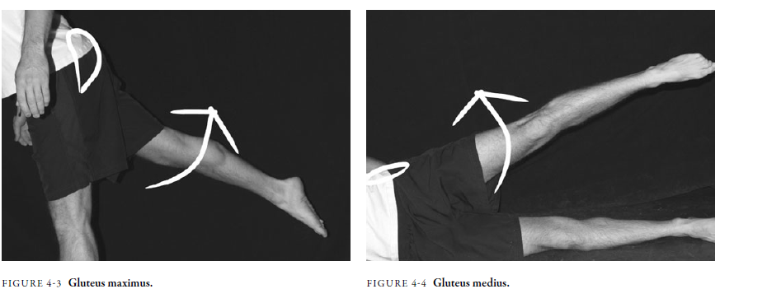

Slide 34
ΜΥΣ ΓΛΟΥΤΙΑΙΑΣ ΧΩΡΑΣ ΑΠΑΓΩΓΟΙ-ΕΞΩ ΣΤΡΟΦΕΙΣ
ΜΥΣ | ΕΚΦΥΣΗ | ΚΑΤΑΦΥΣΗ | ΝΕΥΡΩΣΗ | ΛΕΙΤΟΥΡΓΙΑ
Απιοειδής | Πρ. επιφ. Ιερού, μείζων ισχιοϊερός συνδ. | Άνω χείλος μείζ. Τροχ. | Κλάδους Ι1, Ι2 | Έξω στροφή (μηρός σε έκταση) Απαγωγή (μηρός σε κάμψη) Σταθεροποίηση κεφαλής
Έσω θυροειδής | Έσω επιφ. Θυροειδή υμένα | Έσω επιφ. Μειζ. Τροχ (βοθρίο) | Νεύρο έσω θυροειδούς
Άνω δίδυμος Κάτω Δίδυμος | Ισχιακή άκανθα Ισχιακό κύρτωμα | Έσω επιφ. Μειζ. Τροχ (βοθρίο) | Νεύρο έσω θυροειδούς Νεύρο τετράγωνου μηριαίου
Τετράγωνος μηριαίος | Έξω χείλος ισχιακού κυρτώματος | Φύμα τετράγωνου μηριαίου | Νεύρο τετράγωνου μηριαίου | Έξω στροφή-σταθεροποίηση κεφαλής
Έξω Θυροειδής | Έξω επιφ. Θυροειδή υμένα | Τροχ. βόθρο | Νεύρο έξω θυροειδούς | Έξω στροφή- (προσαγωγή)

Slide 35
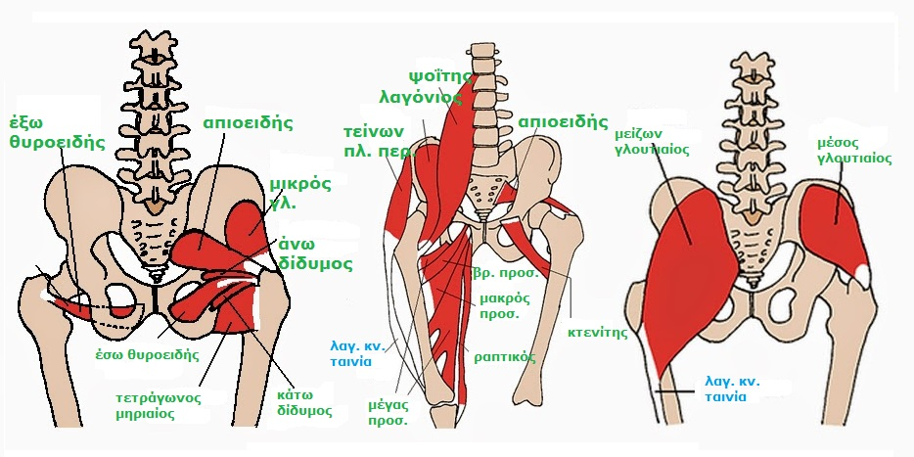

Slide 36
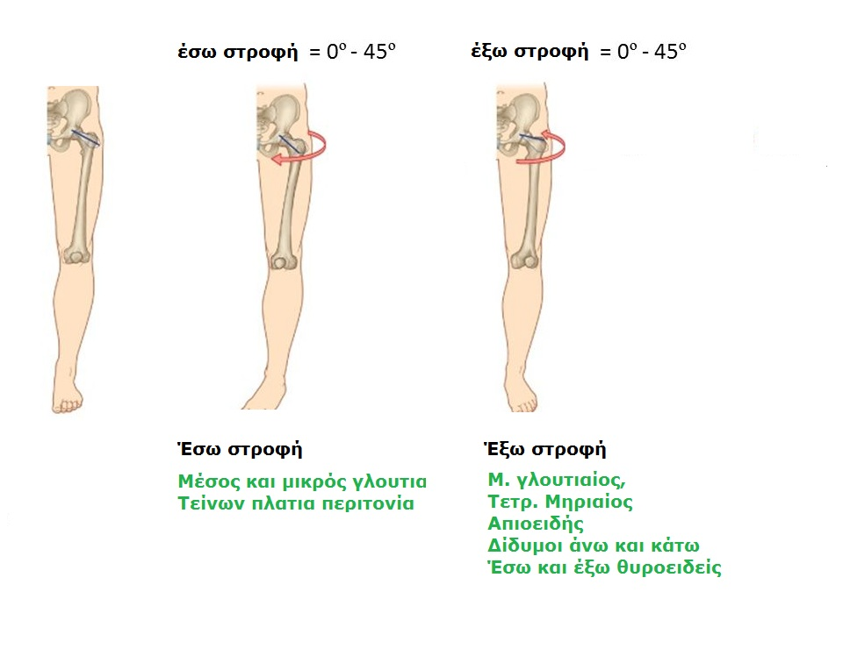

Slide 37
ΟΣΦΥΙΚΟ ΠΛΕΓΜΑ
Μυϊκοί κλάδοι: μεγάλο και ελάσσονα ψοΐτη (Ο1-Ο5),
τετράγωνο οσφυϊκό (Θ12-Ο3), οσφυϊκοί intercostal.
7. Υποπλεύριο ν.
8. Λαγονοϋπογάστριο ν. (Θ12-Ο1)
έξω δερματικός κλάδος (ισχίο)
πρ. δερματικός κλάδος (βουβωνική χώρα)
9. Λαγονγεννητικό ν (Ο1).: αισθητικέ τα μεγάλα χείλη
και το όσχεο
10. Γεννητομηριαίο ν (Ο1,Ο2). Εντός ψοΐτη χωρίζεται,
νευρώνει τον κρεμαστήρα, το όσχεο, μεγάλα χείλη,
δέρμα γειτονικού μηρού.
11. Έξω δερματικό μηριαίου
12. οπ. Δερματικό μηριαίου
13. Ηβικός κλάδος
14. Άνω γλουτιαίο ν

Slide 38
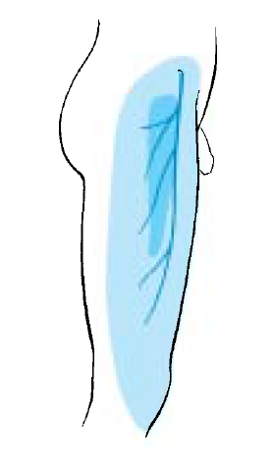
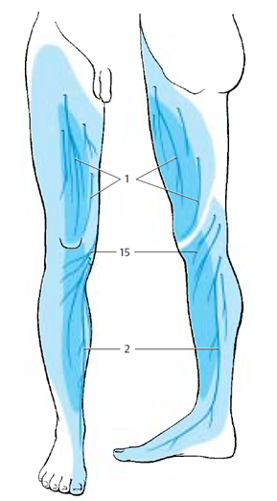
Έξω δερματικό μηρού
(αμιγώς αισθητικό ν)
ΑΙΣΘΗΤΙΚΉ ΝΕΥΡΩΣΗ ΑΠΌ ΜΗΡΙΑΙΟ
πρ. δερματικός κλάδος μηριαίου ν.
Σαφηνές ν.
Κλάδος σαφηνούς υπό την επιγονατίδα

Slide 39
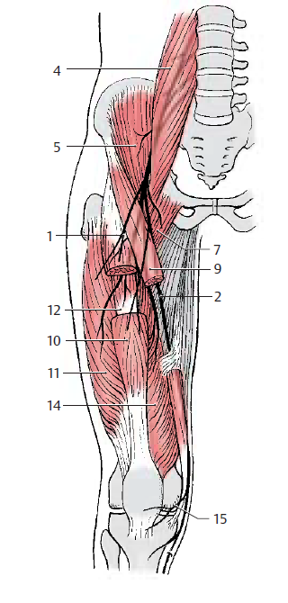
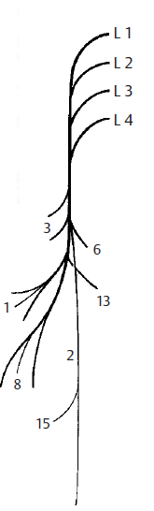
ΜΗΡΙΑΙΟ ΝΕΥΡΟ
1. πρ. δερματικοί κλάδοι (Ο1-Ο4)
2. Σαφηνές ν. (κανάλι προσαγωγών)
3. κλάδοι για ψοΐτη μ
4. μείζων ψοΐτης
5. λαγόνιος μ
6. κλάδος για
7. pectineal
8. κινητικοί κλάδοι για ραπτικό μυ (9),
Ορθό μηριαίο (10), έξω μηριαίο (11), διάμεσο μηριαίο (12), έσω μηριαίο (13). Αισθητικοί κλάδοι για αρθρικό θύλακο γόνατος, και περιόδτεο κνήμης.
Α αδυναμία έκτασης γόνατος, μείωση κ κάμψης μηρού, κατάργηση επιγνάτιου
ΤΑ

Slide 40
ΠΡΟΣΘΙΟΙ ΜΥΕΣ ΜΗΡΟΥ-ΚΑΜΠΤΗΡΕΣ ΙΣΧΙΟΥ
ΜΥΣ | ΕΚΦΥΣΗ | ΚΑΤΑΦΥΣΗ | ΝΕΥΡΩΣΗ | ΛΕΙΤΟΥΡΓΙΑ
Κτενίτης | Άνω κλάδο ηβικού | Κτενιαία γραμμή | Μηριαίο ν. (Ο2, Ο3) | Κάμψη μηρού Προσαγωγή μηρού. Βοηθάει έσω στροφή
Λαγονοψοΐτης | Θ12-Ο5 (πλ. Επιφ, δίσκοι, εγκ. Αποφύσεις) | Ελάσσονα τροχ. | Κλάδοι Ο1, Ο2, Ο3 | Κάμψη μηρού, σταθεροποίηση
Ελάσσων ψοΐτης | Θ12-Ο1πλ. Επιφ. | Κτενιαία γραμμή, λαγονοκτενικό όγκωμα | Κλάδοι Ο1, Ο2
Λαγόνιος | Λαγόνια ακρολοφία, λαγόνιο βόθρο, ιερό οστό, πρ. ιερολαγ. Συνδ. | Τένοντας μειζ. ψοΐτη. Ελ. Τροχ. Μηριαίο οστό | Μηριαίο ν. (Ο2, Ο3)
Ραπτικός | Πρ. ΑΛΑ | Έσω επιφ, κνήμης (άνω) | Μηριαίο ν. (Ο2, Ο3) | Κάμψη μηρού, Απαγωγή μηρού Έξω στροφή μηρού, Κάμψη και έσω στροφή κνήμης

Slide 41
ΠΡΟΣΘΙΟΙ ΜΥΕΣ ΜΗΡΟΥ ΕΚΤΕΙΝΟΝΤΕΣ ΓΟΝΑΤΟΣ
ΜΥΣ | ΕΚΦΥΣΗ | ΚΑΤΑΦΥΣΗ | ΝΕΥΡΩΣΗ | ΛΕΙΤΟΥΡΓΙΑ
Τετρακέφαλος
Ορθός μηριαίος | Πρ. ΚΛΑ | Βάση επιγονατίδας, κνημιαίο κύρτωμα (μέσω επιγονατιδικού συνδ) | Μηριαίο ν. (Ο2, Ο3, Ο4) | Έκταση κνήμης. Ορθός μηριαίος: βοηθάει λαγονοψοΐτη στην κάμψη μηρού
Έξω πλατύς | Μειζ. Τροχ. Τραχεία γραμμή
Έσω πλατύς | Μεσοτροχ. Γρ. Τραχεία γραμμή
Μέσος πλατύς | Πρ. πλ. Επιφ. Διάφυσης μηριαίου

Slide 43
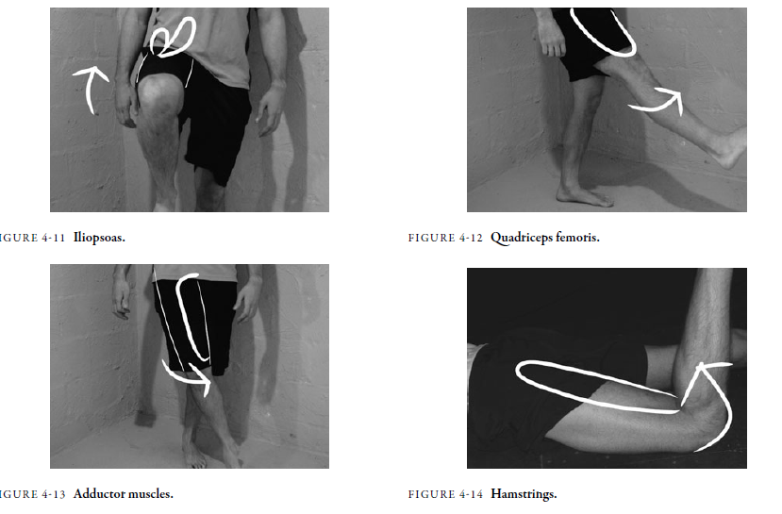

Slide 44
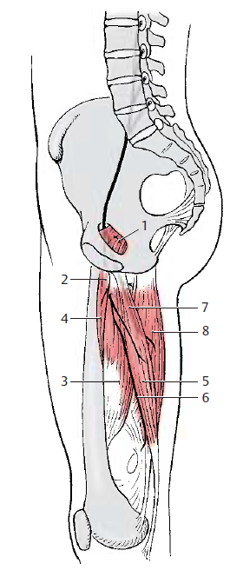
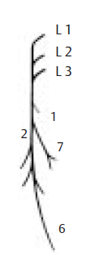
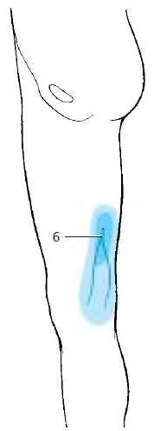
ΘΥΡΟΕΙΔΕΣ Ν, Ο2-Ο4
Νευρώνει προσαγωγούς μυς
Έξω θυροειδή μυ
Επιφανειακός κλάδος
Μακρός προσαγωγός
Βραχύς προσαγωγός
Pectineal muscle
5. Ισχνός
6. Δερματικός κλάδος (έσω επιφάνεια μηρού άπω)
7. Εν τω βάθει κλάδος δίνει
8. Μέγα προσαγωγό μυ.
Βλάβη (κάταγμα πυέλου)
Αδυναμία προσαγωγής (σταυροπόδι), δυσκολία στην ορθοστάτηση και βάδιση)

Slide 45
ΕΣΩ ΜΥΕΣ ΜΗΡΟΥ-ΠΡΟΣΑΓΩΓΟΙ ΜΗΡΟΥ
ΜΥΣ | ΕΚΦΥΣΗ | ΚΑΤΑΦΥΣΗ | ΝΕΥΡΩΣΗ | ΛΕΙΤΟΥΡΓΙΑ
Μακρός προσαγωγός | Σώμα ηβικού οστού | Τραχεία γραμμή | Θυροειδές ν. (Ο2, Ο3, Ο4) | Προσαγωγή μηρού
Βραχύς προσαγωγός | Σώμα και κάτω κλάδος ηβικού οστού | Κτενιαία γραμμή |  | Προσαγωγή (κάμψη) μηρού
Μεγάλος προσαγωγός Προσαγωγός μ. Οπίσθια μ. | Κάτω κλάδο ηβικού και ισχιακού Ισχιακό κύρτωμα | Γλουτιαίο τράχυσμα, τραχεία γραμμή, έσω υπερκονδ. γραμμή Φύμα μεγάλου προσαγωγού | Θυροειδές ν. (Ο2, Ο3, Ο4) Κν. Μοίρα ισχιακού ν. | Προσαγωγή μηρού Έκταση μηρού
Ισχνός | Σώμα και κάτω κλάδος ηβικού οστού | Άνω έσω κνήμη | Θυροειδές ν. (Ο2, Ο3, Ο4) | Προσαγωγή μηρού, κάμψη (έσω στροφή) κνήμης
Έξω θυροειδής | Θυροειδή υμένα-χείλη θυροειδούς τρήματος | Τροχαντήριος βόθρος | Θυροειδές ν. (Ο2, Ο3, Ο4) | Έξω στροφή μηρού Σταθεροποιεί κεφαλή

Slide 46
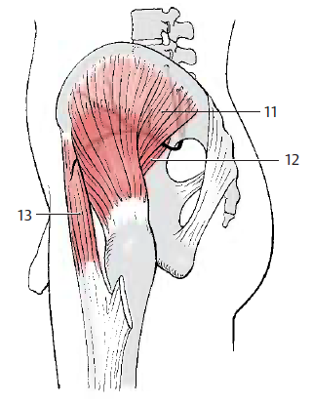
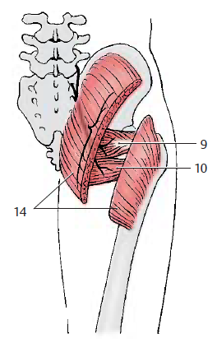
ΙΕΡΟ ΠΛΕΓΜΑ
Απευθείας κλάδοι ιερού πλέγματος
Απιοειδής
9. Δίδυμος
10. τετράγωνος
ΑΝΩ ΓΛΟΥΤΙΑΙΟ Ν (Ο4-Ι1)
11. Μέσος γλουτιαίος
12. Μικρός γλουτιαίος
13. Τείνων πλατιά περιτονία μ.
Βλάβη: αδυναμία απαγωγής μηρού,
όταν στηρίζομαι στο πάσχων δεν μπορώ
να σηκώσω το υγιές
ΚΑΤΩΓΛΟΥΤΙΑΙΟ Ν (Ο5-Ι2)
14. Μείζων γλουτιαίος μυ
Βλάβη: αδυναμία έκτασης μηρού,
Όταν στέκομαι ή στην άνοδο κλίμακας

Slide 47
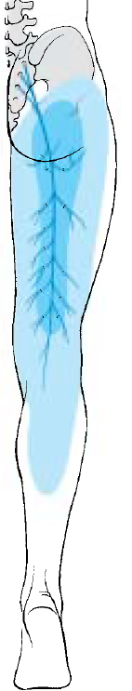
Οπίσθιο δερματικό μηρού (Ι1-Ι3), αμιγώς αισθητικό.
Ακολουθεί το ισχιακό και κάτω γλουτιαίο ν.
Εκτείνεται ως τον ιγνυακό βόθρο

Slide 48
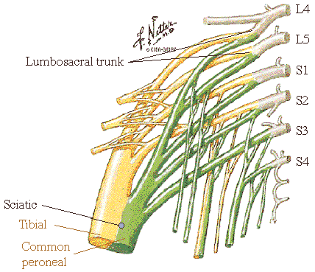

Slide 49
ΟΠΙΣΘΙΟΙ ΜΥΕΣ ΜΗΡΟΥ- ΕΚΤΑΣΗ ΜΗΡΟΥ-ΚΑΜΨΗ ΣΤΡΟΦΗ ΚΝΗΜΗΣ
ΜΥΣ | ΕΚΦΥΣΗ | ΚΑΤΑΦΥΣΗ | ΝΕΥΡΩΣΗ | ΛΕΙΤΟΥΡΓΙΑ
Ημιτενοντώδης | Ισχιακό κύρτωμα | Έσω επιφ. Άνω κνήμης | Κνημιαία μοίρα ισχιακού ν. (Ο5, Ι1, Ι2) | Έκταση μηρού Κάμψη κνήμης Έσω στροφή κνήμης (γόνατο σε κάμψη) Έκταση κορμού
Ημιυμενώδης |  | Έσω κν. Κόνδυλο Ανεστραμμένη κατάφυση σχηματίζει λοξό ιγνυακό συνδ. (έξω μηριαίο κόνδυλο)
Δικέφαλος μηριαίος Μακρά κεφαλή Βραχεία κεφαλή | Ισχιακό κύρτωμα Τραχεία γραμμή-έξω υπερκονδύλια γρ. | Κεφαλή περόνης. Ο τένοντας διχάζεται από περονιαίο πλάγιο συνδ. | Κνημιαία μοίρα ισχιακού ν. (Ο5, Ι1, Ι2) Περονιαία μοίρα ισχιακού ν. (Ο5, Ι1, Ι2) | Έκταση μηρού Κάμψη κνήμης Έξω στροφή κνήμης (γόνατο σε κάμψη)

Slide 50
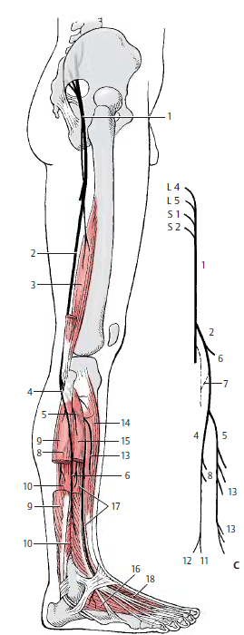
ΙΣΧΙΑΚΟ Ν.Ο4-Ι3
Κοινός κορμός-κοινός έλυτρο συνδετικού ιστού.
διαχωρίζονται στην ιγνυακή κοιλότητα.
2. Περονιαίος κλάδος δίνει για βραχεία κεφαλή
δικέφαλο μηριαίου μυ (3).
Εντός περοναίου μυ διχάζεται σε επιπολής περονιαίο ν. (4)
και εν τω βάθει περονιαίο ν. (5)
Κλάδοι κοινού περονιαίου
6. Έξω δερματικό γαστροκνημίας
7. Περονιαίος αναστομωτικός κλάδος (6-γκν ν)
Κλάδοι επιπολής περονιαίου
8. Κινητικοί κλάδοι για μακρό (9) και βραχύ (10) περονιαίο μυ
Λοιποί είναι αισθητικοί κλάδοι. Τελικοί κλάδοι:
Έσω ραχιαίο δερματικό (11) και διάμεσο ραχιαίο δερματικό (12)
Εν τω βάθει περονιαίο
13. Κινητικοί κλάδοι στους εκτείνοντες άκρου ποδός
14. πρ. κνημιαίος μ.
15. Μακρός 16. Βραχύς εκτείνων δαχτύλους
17. Μακρός 18. Βραχύς εκτείνων μεγάλο δάχτυλο
19. αισθητικός κλάδος 1^{ης} μεσοδακτύλιας πτυχής
Βλάβη: πτώση άκρου ποδός, καλπαστικό βάδισμα

Slide 51
ΜΥΕΣ ΠΡΟΣΘΙΟΥ ΔΙΑΜΕΡΙΣΜΑΤΟΣ ΚΝΗΜΗΣ
ΜΥΣ | ΕΚΦΥΣΗ | ΚΑΤΑΦΥΣΗ | ΝΕΥΡΩΣΗ | ΛΕΙΤΟΥΡΓΙΑ
Πρ. κνημιαίος | Έξω κόνδυλος Έξω επιφ. Κνήμης Μεσόστεος υμένας | Σφηνοειδές οστό 1^{ο} μετατάρσιο | Εν τω βάθει περονιαίο ν (Ο4,Ο5) | Έκταση, ποδοκνημικής, υπτιασμός
Μ. εκτείνων δαχτύλους | Έξω κν. Κόνδυλο, Άνω ¾ περόνης Μεσόστεος υμένας | Άπω φάλαγγα 4 δαχτύλων |  | Έκταση δαχτύλων-ποδοκνημικής
Μ. εκτείνων Μ. δάχτυλο | Μέση περόνης, Μεσόστεος υμένας | Άπω φάλαγγα Μ. δαχτύλου |  | Έκταση Μ, δάχτυλο ποδοκνημικής
 |  |  |  | Έκταση ποδοκνημικής, πρηνισμός
Τρίτος περονιαίος | Κάτω 1/3 περόνης, Μεσόστεος υμένας | 5^{ο} μετατάρσιο

Slide 52
ΜΥΕΣ ΕΞΩ ΔΙΑΜΕΡΙΣΜΑΤΟΣ ΚΝΗΜΗΣ
ΜΥΣ | ΕΚΦΥΣΗ | ΚΑΤΑΦΥΣΗ | ΝΕΥΡΩΣΗ | ΛΕΙΤΟΥΡΓΙΑ
Μακρός Περονιαίος | Κεφαλή περόνης, άνω 2/3 περόνης | 1^{ο} μετατάρσιο Έσω σφηνοειδές | Επιπολής περονιαίο ν. (Ο5, Ι1, Ι2) | Πρηνισμός Πελματιαία κάμψη
Βραχύς περονιαίος | Κάτω 2/3 περόνης, έξω επιφ. περόνης | 5^{ο} μετατάρσιο

Slide 53
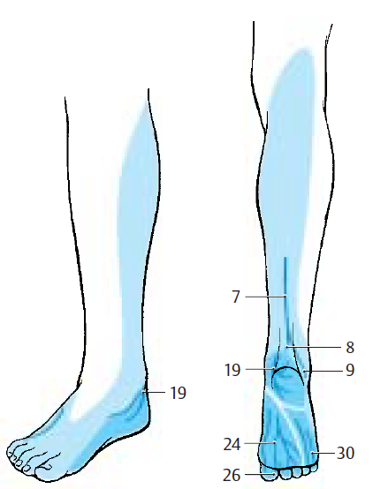
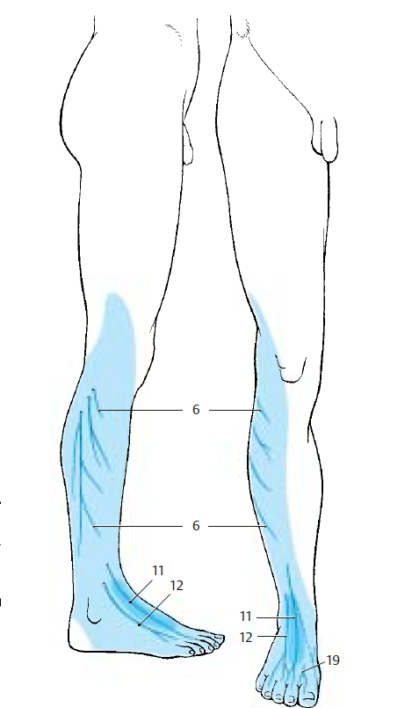
ΑΙΣΘΗΤΙΚΗ ΝΕΥΡΩΣΗ ΠΕΡΟΝΙΑΙΟΥ ΝΕΥΡΟΥ
ΑΙΣΘΗΤΙΚΗ ΝΕΥΡΩΣΗ ΚΝΗΜΙΑΊΟΥ ΝΕΥΡΟΥ

Slide 54
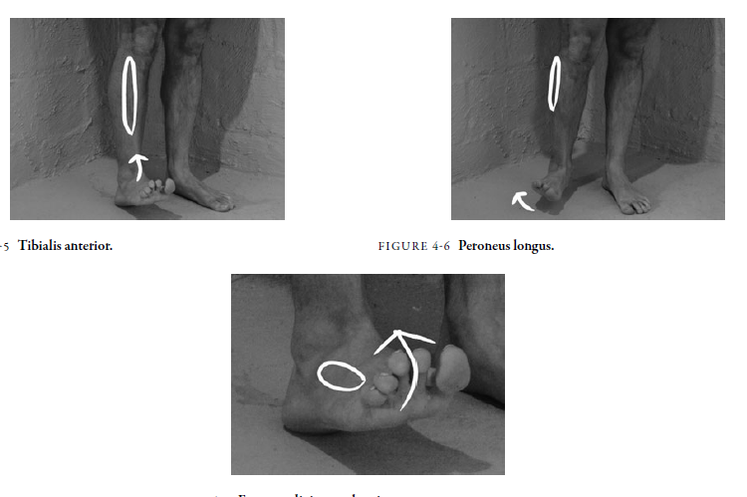

Slide 55
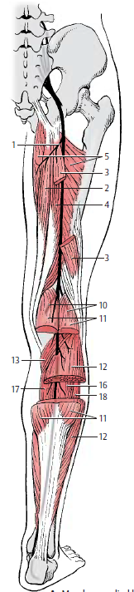
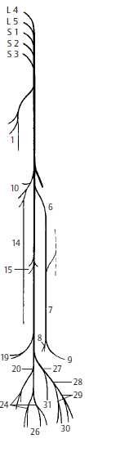
ΚΝΗΜΙΑΙΟ ΝΕΥΡΟ (Ο4-Ι3)
Κινητικοί κλάδοι στελέχους για
Ημιτενοντώδη
Μακρά κεφαλή δικέφάλου
Ημιμεμβρανώδη
Έσω τμήμα μέγα προσαγωγό μυ
Έσω δερματικό γαστροκνημίας, συνδεση με
Αναστομωτικό κλάδο περονιαίου νεύρου για
7. Γαστροκνημιαίο ν.
8. Έξω πτερνικοί κλάδοι
9. Έξω δερματικό ραχιαίο
10. Κινητικοί κλάδοι στους αμπτήρες
11. Κεφαλές γαστροκνήμιου
12. Υποκνημίδιος
13. Ιγνυακός
14. Μεσόστεο ν (περιόστεο κνήμης, ΠΔΚ)
Βλάβη: αδυναμία βάδισης στις μύτες

Slide 56
ΕΠΙΠΟΛΗΣ ΜΥΕΣ ΟΠΙΣΘΙΟΥ ΔΙΑΜΕΡΙΣΜΑΤΟΣ ΚΝΗΜΗΣ
ΜΥΣ | ΕΚΦΥΣΗ | ΚΑΤΑΦΥΣΗ | ΝΕΥΡΩΣΗ | ΛΕΙΤΟΥΡΓΙΑ
Γαστροκνήμιος Έξω κεφαλή Έσω κεφαλή | Έξω μηρ. Κόνδυλος Έσω μηρ. κόνδυλο | Πτέρνα (μέσω αχίλλειου τένοντα) | Κνημιαίο ν. (Ι1, Ι2) | Πελματιαία κάμψη (όταν γόνατο σε κάμψη), ανύψωση πτέρνας, κάμψη κνήμης
Υποκνημίδιος | Κεφαλή, άνω ¼ περόνης, υποκνημίδια γραμμή, , έσω χείλος κνήμης, |  |  | Πελματιαία κάμψη, σταθεροποιεί κνήμη πάνω στον άκρο πόδα
Πελματικός | Έξω υπερκονδύλια γραμμή, λόξος ιγνυακός σύνδεσμος |  |  | Πελματιαία κάμψη

Slide 57
ΕΝ ΤΩ ΒΑΘΕΙ ΜΥΕΣ ΟΠΙΣΘΙΟΥ ΔΙΑΜΕΡΙΣΜΑΤΟΣ ΚΝΗΜΗΣ
ΜΥΣ | ΕΚΦΥΣΗ | ΚΑΤΑΦΥΣΗ | ΝΕΥΡΩΣΗ | ΛΕΙΤΟΥΡΓΙΑ
Ιγνυακός | Έξω μηρ. Κόνδυλο, έξω μηνίσκος | Οπ. κνήμη | Κνημιαίο ν. (Ο4, Ο5, Ι1) | Κάμψη γόνατος, στροφή μηριαίου 5°, στροφή κνλημης έσω
Μ. καμπτήρας Μ. δαχτύλου | Κάτω 2/3 περόνης, μεσόστεος υμένας | Άπω φάλαγγα Μ. δαχτύλου | Κνημιαίο ν. (Ι2, Ι3) | Κάμψη Μ/ δαχτύλου, πελματιαία κάμψη, υποστηρίζει έσω επιμήκη καμάρα
Μ. καμπτήρας δαχτύλων | Οπ. κνήμη | Άπω φάλαγγα 4 δαχτύλων |  | Κάμψη 4 δαχτύλων, πελματιαία κάμψη, υποστηρίζει επιμήκεις καμάρες
Οπ. κνημιαίος | Μεσόστεος υμένας, οπ. Επιφ κνήμης-περόνης | Σκαφοειδές, σφηνοειδές, κυβοειδές, υπέρεισμα αστράγαλου πτέρνας | Κνημιαίο ν. (Ο4, Ο5) | Πελματιαία κάμψη, υπτιασμός

Slide 58
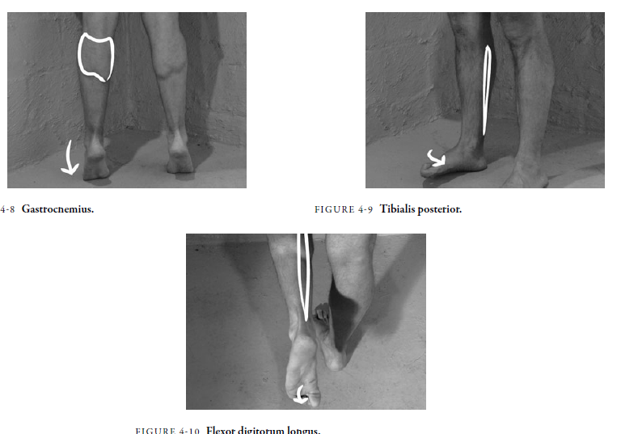

Slide 59
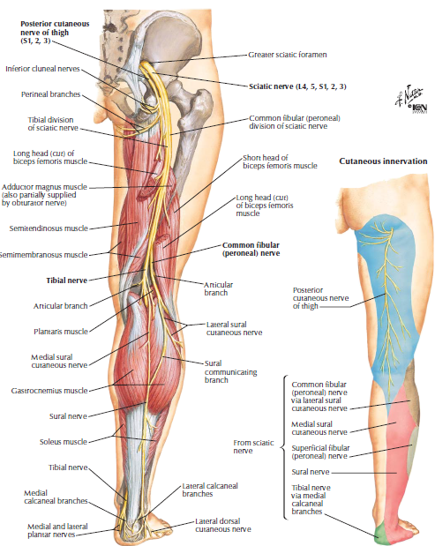

Slide 60
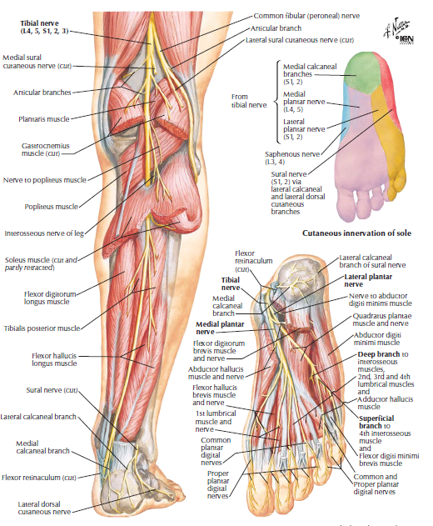

Slide 61
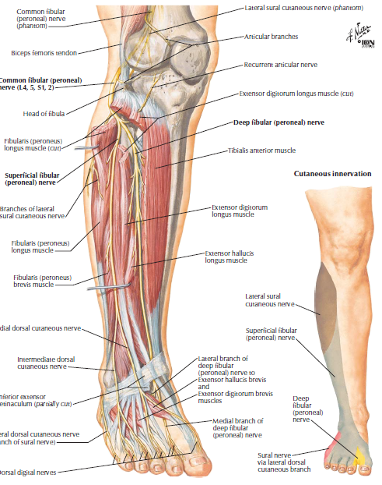

Slide 62

ΚΝΗΜΙΑΙΟ ΝΕΥΡΟ (Ο4-Ι3)
15. Κινητικοί κλάδοι για
16. οπ. Κνημιαίο μ
17. Μακρό καμπτήρα δαχτύλων
18. Μακρό καμπτήρα μεγάλου δάχτυλο
19. Έσω πτερνικοί κλάδοι
Τελικοί κλάδοι
20. Έσω πελματιαίο ν για
21. Προσαγωγό ΜΔ
22. Βραχύ καμπτήρα δ
23. Βραχύ καμπτήρα ΜΔ
24. Κοινό πελματιαίο δαχτύλων ν για
25. Ελμινθοειδείς 1,2
26. Ίδιο πελματιαίο δαχτύλων ν
27. Έξω πελματιαίο ν
28. Επιφανειακός κλάδος
29. Κοινό πελματιαίο δαχτύλων ν
30. Ίδιο πελματιαίο δαχτύλων ν
31. Κινητικοί κλάδοι για
32. Μεσόστεοι μ
33. Προσαγωγός ΜΔ
34. Ελμινθοειδείς

Slide 63
ΜΥΕΣ ΑΚΡΟΥ ΠΟΔΟΣ 1^{η} στοιβάδα πέλματος
ΜΥΣ | ΕΚΦΥΣΗ | ΚΑΤΑΦΥΣΗ | ΝΕΥΡΩΣΗ | ΛΕΙΤΟΥΡΓΙΑ
Απαγωγός Μ. δαχτύλου | Έσω φύμα κυρτώματος πτέρνας, λακιδωτός σύνδεσμος, πελματιαία απονεύρωση | Εγγύς φάλαγγα 1^{ου} δ. | Έσω πελματιαίο ν. (Ι2, Ι3) | Απαγωγή, κάμψη Μ. δαχτύλου
Βραχύς κοινός καμπτήρας δ. | Έσω φύμα κυρτώματος πτέρνας, πελματιαία απονεύρωση Μεσομυΐο διάφραγμα | Μέση φάλαγγα 4 δ. |  | Κάμψη 4 δ.
 |  |  |  | Απαγωγή, κάμψη μ. δ.
Απαγωγός μ. δ. | Έσω και έξω φύμα κυρτώματος πτέρνας | Εγγύς φάλαγγα 5 δ.

Slide 64
ΜΥΕΣ ΑΚΡΟΥ ΠΟΔΟΣ 2^{η} στοιβάδα πέλματος
ΜΥΣ | ΕΚΦΥΣΗ | ΚΑΤΑΦΥΣΗ | ΝΕΥΡΩΣΗ | ΛΕΙΤΟΥΡΓΙΑ
Τετράγωνος πελματικός | Πτέρνα (πελματιαία επιφάνεια) | Τένοντας Μ. καμπτήρα δ. | Έξω πελματιαίο ν. (Ι2, Ι3) | Κάμψη 4 δ.
Ελμινθοειδείς | Τα. Μ. καμπτήρα δ. | Ραχ. Επιφ. 4 δ. | Έσω και έξω πελματιαίο ν. | Κάμψη εγγύς φάλαγγας, έκταση μέσης και άπω, φάλαγγας 4 δ.

Slide 65
ΜΥΕΣ ΑΚΡΟΥ ΠΟΔΟΣ 3^{η} στοιβάδα πέλματος
ΜΥΣ | ΕΚΦΥΣΗ | ΚΑΤΑΦΥΣΗ | ΝΕΥΡΩΣΗ | ΛΕΙΤΟΥΡΓΙΑ
Βραχύς καμπτήρας Μ. δ. | Κυβοειδές, έξω σφηνοειδές | Έγγύς φάλαγγα 1 δ. | Έσω πελματιαίο (Ι2, Ι3) | Κάμψη εγγύς φάλαγγα 1^{ου} δ.
Προσαγωγός Μ. δ. | Βάσεις 2-4 μεταταρσίων | Έγγύς φάλαγγα 1 δ. | Έξω πελματιαίου ν. (Ι2, Ι3) | Προσαγωγή 1^{ου} δ, διατήρηση εγκάρσιας καμάρας έλκοντας μετάταρσια έσω
Βραχύς καμπτήρας μ. δ. | Βάση 5^{ου} μετάτάρσιου | Εγγύε φάλαγγα 5^{ου} δ. | Έξω πελματιαίου ν. (Ι2, Ι3) | Κάμψη εγγύς φάλαγγα 5^{ου} δ..

Slide 66
ΜΥΕΣ ΑΚΡΟΥ ΠΟΔΟΣ 4^{η} στοιβάδα πέλματος
ΜΥΣ | ΕΚΦΥΣΗ | ΚΑΤΑΦΥΣΗ | ΝΕΥΡΩΣΗ | ΛΕΙΤΟΥΡΓΙΑ
Πελματιαίοι μεσόστεοι | Βάση 3^{ου}-5^{ου} μετατάρσιου | Βάση φάλαγγας 3^{ου}-5^{ου} δ. | Έξω πελματιαίου ν. (Ι2, Ι3) | Προσαγωγή δ,, κάμψη μεταταρσιοφαλαγγικών αρθρώσεων
Ραχιαίοι μεσόστεοι | Πλάγιες επιφάνειες 1-5 μετατάρσίων | 1^{ος} εγγύς φάλαγγα 2^{ου} δ. 2^{ος}-4^{ος} έξω επιφάνεια 2^{ου}-4^{ου} δ, |  | Απαγωγή δ, κάμψη μεταταρσιοφαλαγγικών αρθρώσεων

Slide 67
ΜΥΕΣ ΑΚΡΟΥ ΠΟΔΟΣ ράχη άκρου ποδός
ΜΥΣ | ΕΚΦΥΣΗ | ΚΑΤΑΦΥΣΗ | ΝΕΥΡΩΣΗ | ΛΕΙΤΟΥΡΓΙΑ
Βραχύς εκτείνων δ. | Πτέρνα. Μεσόστεο αστραγαλοπτερνικό συνδ, σταυρωτό σύνδεσμο | τ. μ. εκτείνοντος δ. | Εν τω βάθει περονιαίο ν. (Ο5, Ι1) | Έκταση 4 δ. ΜΤΦ, μεσοφαλαγγικές
Βραχύς εκτείνων Μ. δ. |  | Εγγύς φάλαγγα Μ. δ. |  | Έκταση Μ. δ ΜΤΦ

Slide 68


Slide 69


Slide 71


Slide 72


Slide 73


Slide 74


Slide 75


Slide 76


Slide 77


Slide 78


Slide 79


Slide 80


Slide 81


